Slide 1
마귀가 벌써 시몬의 아들 가룟 유다의 마음에 예수를 팔려는 생각을 넣었더라
말씀
요한복음 13장 2절

Slide 2
일상 속 가치 찾기: 바른생각 “유다! 너의 생각이 들려＂

Slide 3
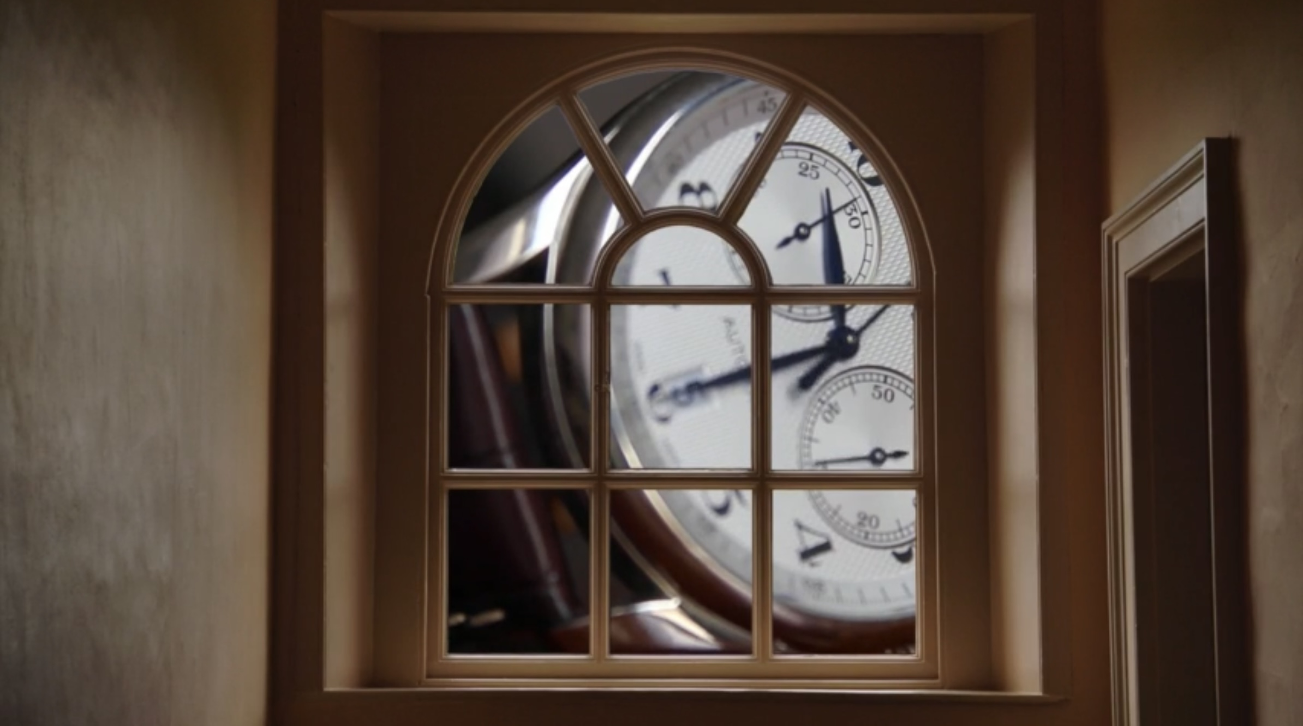
미래에 나의 모습

Slide 4
6개월 후
1년 후
10년 후

Slide 5
장래에 어떤 모습?
알수 없음!
예상 가능!

Slide 6
생각
행동
행동
습관
습관
운명

Slide 7
미래에 나의
모습을 결정
지금
어떠한 생각을
품느냐

Slide 9
선한 사람은
그 쌓은 선에서
선한 것을 내고
악한 사람은
그 쌓은 악에서
악한 것을 내나니
(눅6:45)

Slide 10
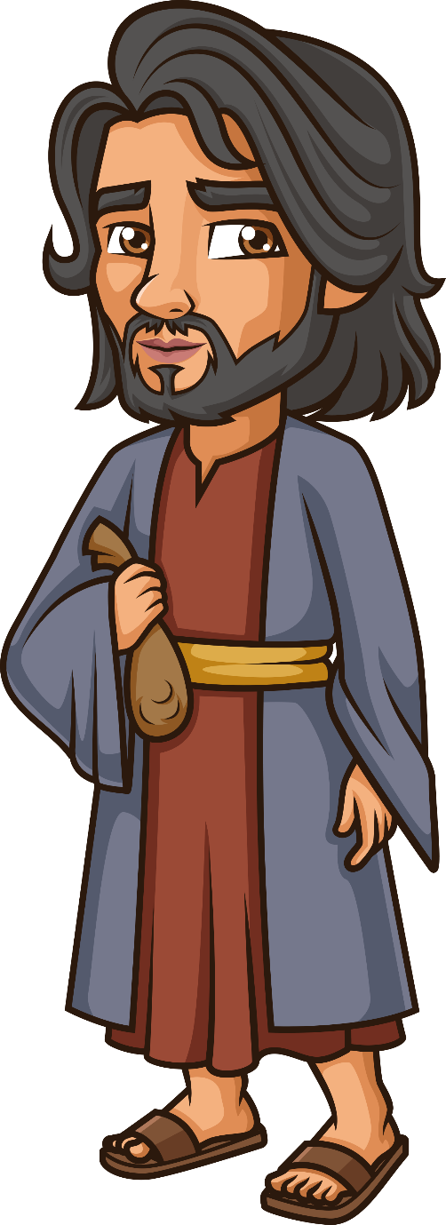

Slide 11
유다 다대오
가룟 유다

Slide 12
유다의 뜻:
하나님이
찬양을
받으실 자

Slide 13
유다 지파
다윗
예수님

Slide 14
명예스러운 이름
불명예스러운 삶

Slide 15
12명의 제자
3년

Slide 16
음식
돈

Slide 17
계산
책임감
정직

Slide 18
돈궤를 맡은자

Slide 19
도둑

Slide 20
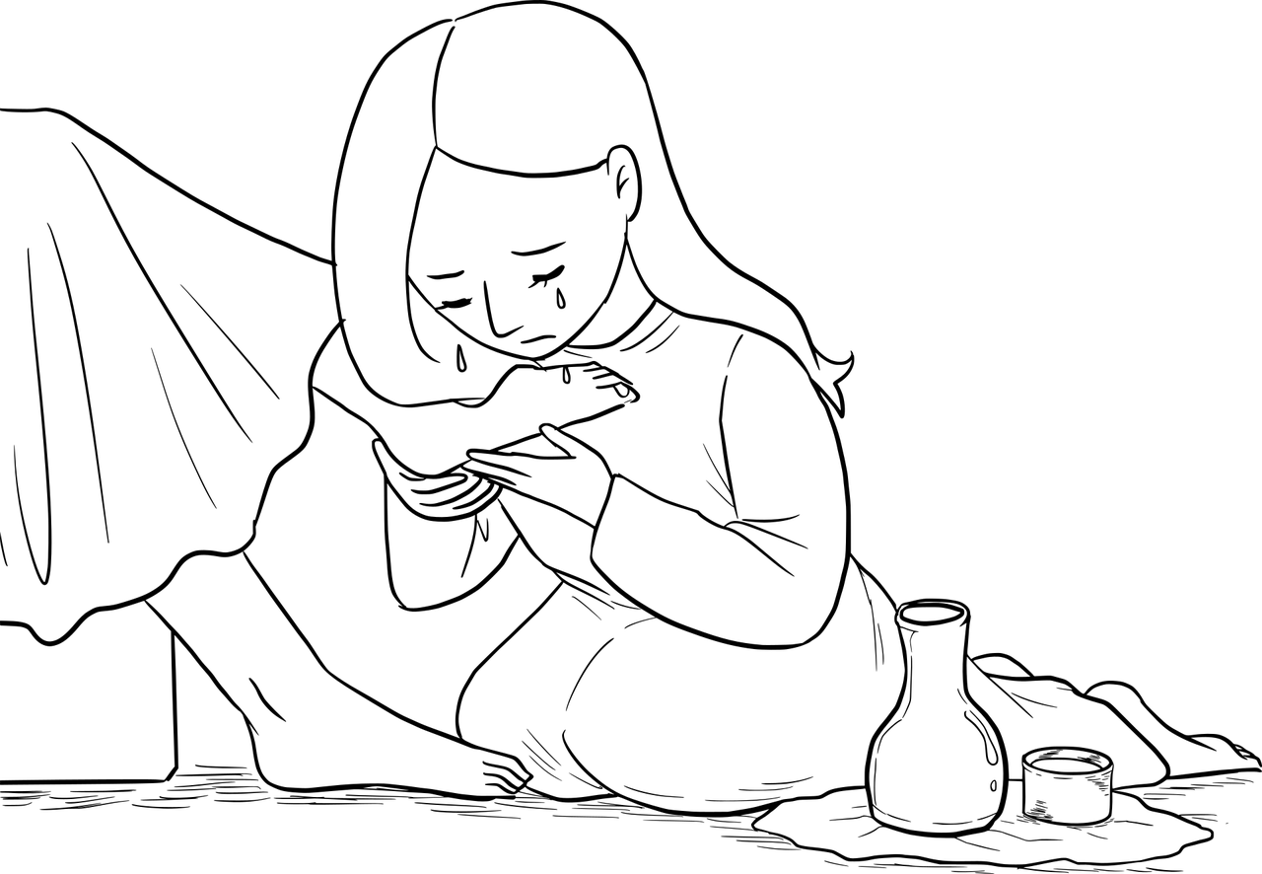
옥합을 깨뜨린 여인

Slide 21
삼백 데나리온
한 데나리온=하루 임금
삼백 데나리온=300일 임금

Slide 22
차라리 가난한
사람에게 줬으면

Slide 23
자신이 갖고
싶은 마음

Slide 24
이렇게 말함은
가난한 자들을
생각함이 아니요
그는 도둑이라
돈궤를 맡고
거기 넣는 것을
훔쳐 감이러라
(요12:6)

Slide 25
탐욕

Slide 26
은 30냥

Slide 27
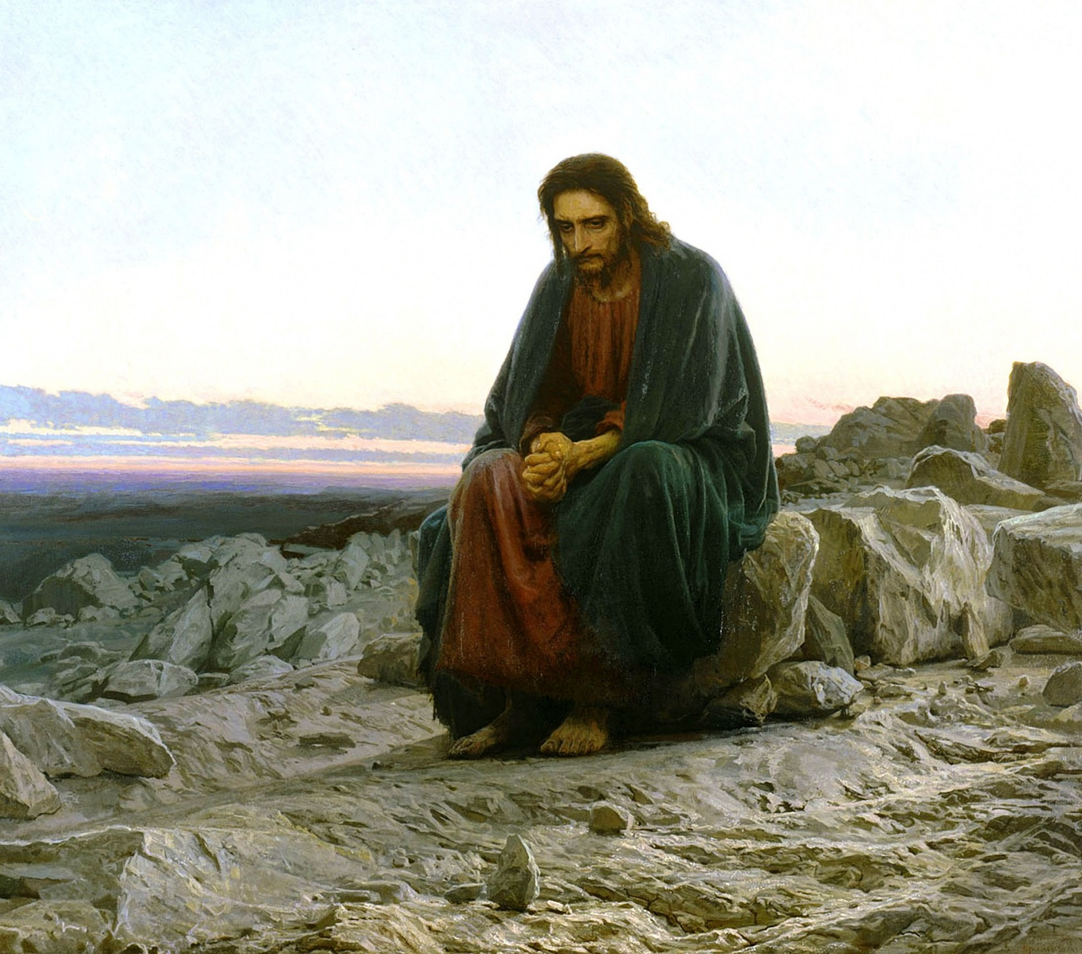

Slide 28
생각해 볼 것!

Slide 29
기대
욕심

Slide 30
마귀가 벌써
시몬의 아들
가룟 유다의 마음에
예수를 팔려는
생각을 넣었더라.
(요13:2)

Slide 31
가룟 유다의 생각
NO!
사단이 넣어 준 생각

Slide 32
후회
뉘우침

Slide 33
사단
허용
나쁜 마음

Slide 34
부정적인 생각
죄 지을 생각

Slide 35
바른 생각
구별
통제

Slide 36
바른생각의 가치

Slide 37
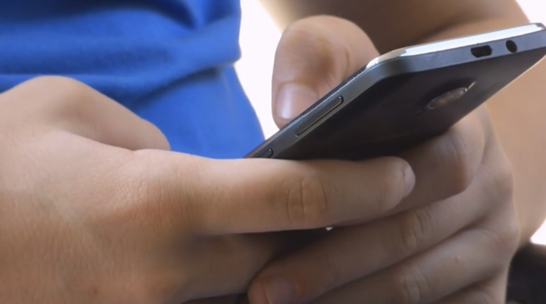
스마트폰
보아야 할 것
보아서는 안 되는 것

Slide 38
사람의 말
많은 영향

Slide 39
바른 생각의 가치를 실천

Slide 40
생각
행동
행동
습관
습관
운명

Slide 41
한 주간의 미션
1. 내가 좋아하는 콘텐츠를 정리해보고
시청해도 되는 것과 안 되는 것을 구분해보기
2. 주변에 바른 생각을 가지고 있다고 생각되는
사람(친구, 어른, 선생님, 부모님) 세명과 대화
하기

